Slide 1



Педагогический совет
« Профессиональная компетентность классных руководителей
как важнейшее условие их творческого саморазвития», март, 2010
МОУ «Гимназия г.Троицка», МО
педагог-психолог гимназии
Корзенникова С.А.

Slide 2
Вопрос:
Какие параметры, составляющие профессионализма,
педагогического мастерства классного руководителя помогают нашим «цветам жизни» расти, расцветать и развиваться?

Slide 3




Имидж классного руководителя

Slide 4



Что такое имидж?
Имидж (от англ. «image» - образ, представление) – внешний образ, создаваемый субъектом с целью вызвать определенное впечатление, мнение, отношение окружающих.
Имидж (от англ. image - «образ», «изображение») — искусственный образ, формируемый в общественном или индивидуальном сознании средствами массовой коммуникации и психологического воздействия.

Slide 5

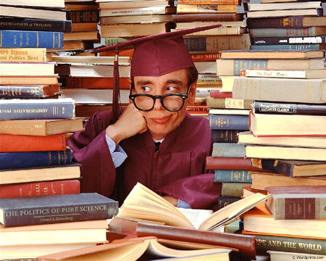
Имидж образовательного учреждения:
… « это эмоционально окрашенный образ, часто сознательно сформированный, обладающий целенаправленно заданными характеристиками и призванный оказывать психологическое влияние определенной направленности на конкретные группы социума ».

Slide 6

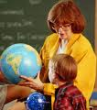

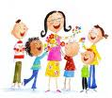
Ведущие компоненты имиджа образовательного учреждения:
для учащихся начальной, средней школы и их родителей — образ классного руководителя
для старшеклассников — образ учителя-предметника и образ директора
для родителей детей с ослабленным здоровьем — комфортность школьной среды
для родителей с высшим образованием — представление о качестве образования и стиле работы школы

Slide 7



Привлекательный имидж педагогов -важный фактор позитивного имиджа самого образовательного учреждения.

Slide 8

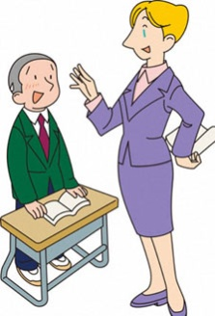
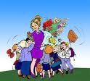
Значение имиджа
Предмет любимый, потому что нравится преподаватель.
Из двух способов воздействия:
« убеждать» и «нравиться» - наиболее эффективен второй.

Slide 9
Основные составляющие имиджа классного руководителя:
Визуальный образ: совокупность одежды, прически, макияжа, маникюра, аксессуаров, пластика.
Вербальный образ: речь, тембр, высота голоса, словарный запас.
Невербальный образ: манера поведения, жесты, мимика,
этикет.

Slide 10

Цветовые предпочтения

Slide 11
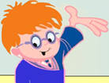

Предпочтения цветов Старшеклассники Педагоги
синий | 83% | синий | 57%
серый | 57% | серый | 43%
бежевый | 67% | белый | 69%
зеленый | 43% | черный | 79%
голубой | 47%

Slide 12




«Учатся у тех, кого любят». Гете
Чтобы изменять других
их надо любить.
Наше влияние на других прямо пропорционально нашему к ним отношению.

Slide 13




Измените свою жизненную
установку – если она
не способствует успеху,
измените свой
имидж – и вас
ждет успех!

Slide 14
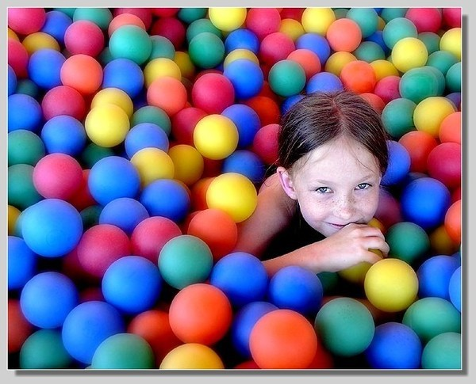
Спасибо за внимание!

